Slide 1
Proyecto final
Big data aplicada a los negocios

Slide 2
Avance 1: Los datos de tu negocio

Slide 3
Mi negocio
Problemas a solucionar
Soy el dueño de una empresa que comercia vino
Compro vino a productores locales y los vendo a larga escala en el mercado
Hasta ahora he confiado en consejos de amigos y de expertos, sobre qué vinos comprar y vender, pero no esta funcionando bien,
Hay muchos clientes que compran un vino que recomiendo y no están satisfechos, y por eso nunca vuelven a comprar mi productos.
¿Qué datos tengo?
¿Qué datos necesito?
Los productores me pasan por cada botella de vino, todos los datos químicos: la acidez, el azúcar, la densidad, el porcentaje de alcohol.
Además tengo datos de proveniencia geográfica y bandas de precio del vino.
Necesito datos de satisfacción de usuario, para saber, por cada botella que compran, cuánto están satisfechos, cuál es el éxito de cada botella que he vendido
Puedo organizar una encuesta: quien nos escribe su tasa de satisfacción, recibirá un descuento de 20% en la próxima orden

Slide 4
Avance 2: Inicia la exploración de tus datos

Slide 5
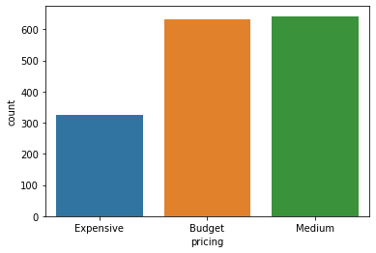
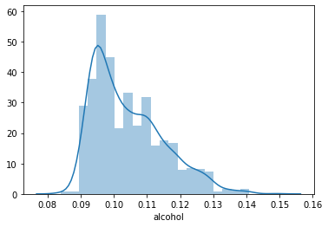
Hay la misma cantidad de vinos económicos y vinos de medio precio
Los vinos caros son muchos menos, la mitad de los otros dos
La cantidad de alcohol en los vinos varía entre 0.08 y 0.16
Hay una grande concentración de vinos con alcohol alrededor de 0.10
Solo pocos vinos tienen más de 0.13 de alcohol

Slide 6
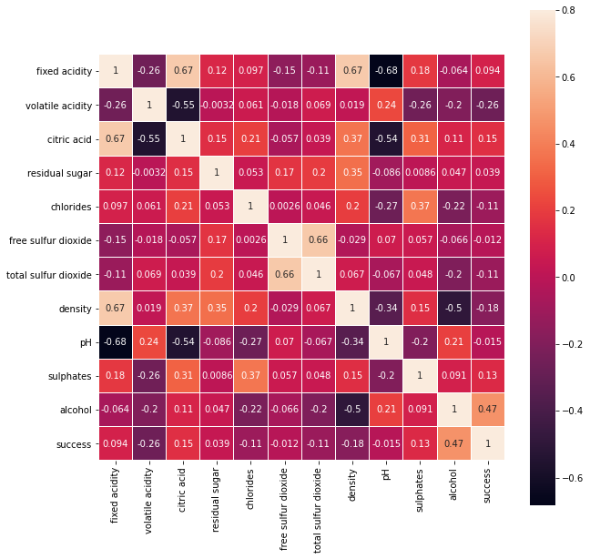
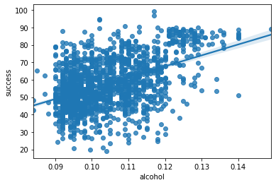
Las diferentes variables no son muy correladas
Si miramos a la variable “success”, la variable que está más relacionada a ella es alcohol
Alcohol es positivamente correlado con success.
Cuando más alcohol tienen los vinos, más son apreciados por los clientes en promedio

Slide 7
Avance 3: Crea tu visualización

Slide 8
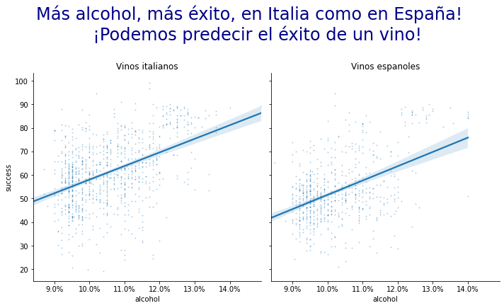

Slide 9
Avance 4: Programar tu modelo predictivo

Slide 10
Clase de modelos:
Hemos decidido de implementar un modelo de regresión
Variables a predecir:
Queremos predecir el success de un vino en función de sus componentes químicas, geográficas y de precio.
Modelos implementados:
Regresión univariada Regresión multivariada Random forest Random forest con optimizacion de parametros

Slide 11
Resultados
 | MAE | RMSE
Univariada | 9.7 | 12.1
Multivariada | 9.2 | 11.5
Random forest | 9.0 | 11.6
Optimized random forest | 8.1 | 10.5
Es evidente que con estos datos y por este problema los algoritmos basado en forestas aleatorias tienen performance mejores que los otros
Optimizando la foresta aleatoria con una crossvalidation hemos conseguido mejorar mucho la precisión de nuestro modelo!

